Slide 1
Archivní síť v ČR

Slide 2
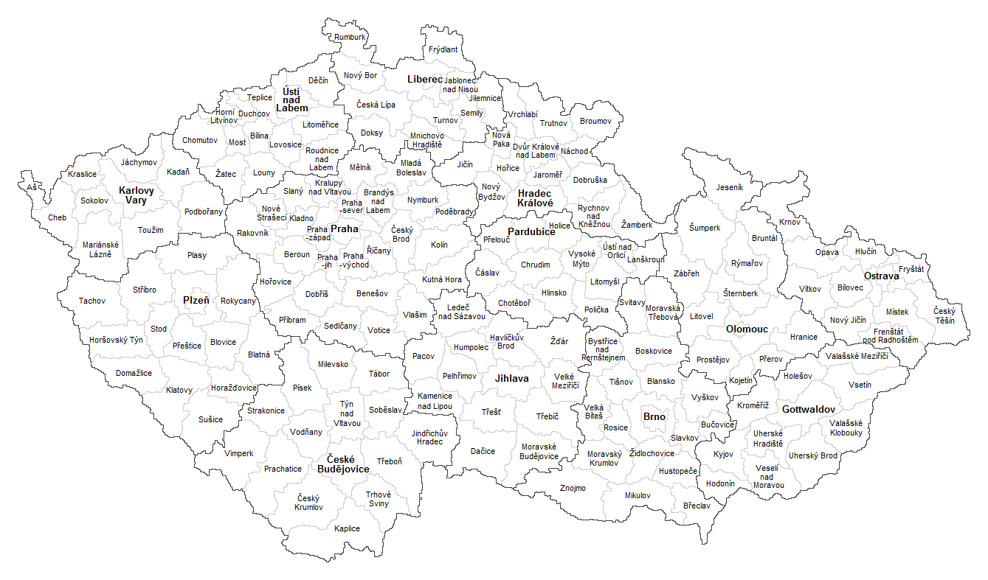
Vývoj správního Členění

Slide 3
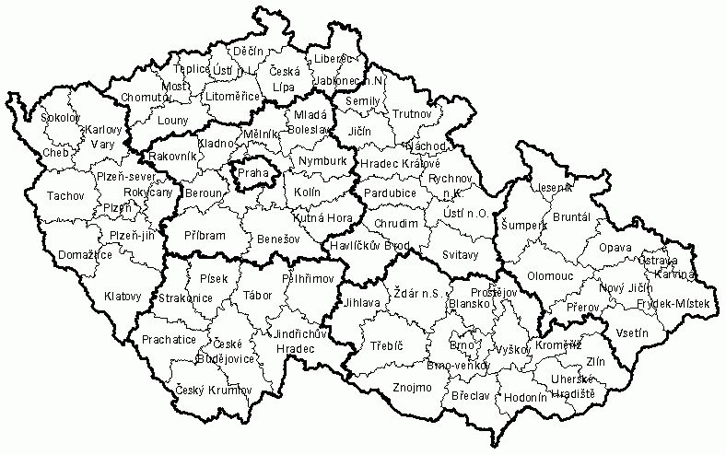

Slide 4
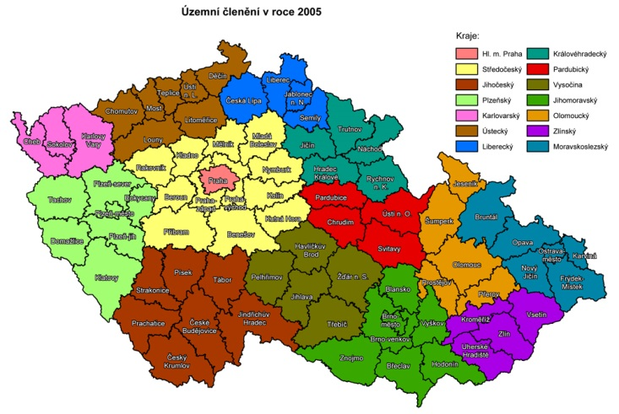

Slide 5
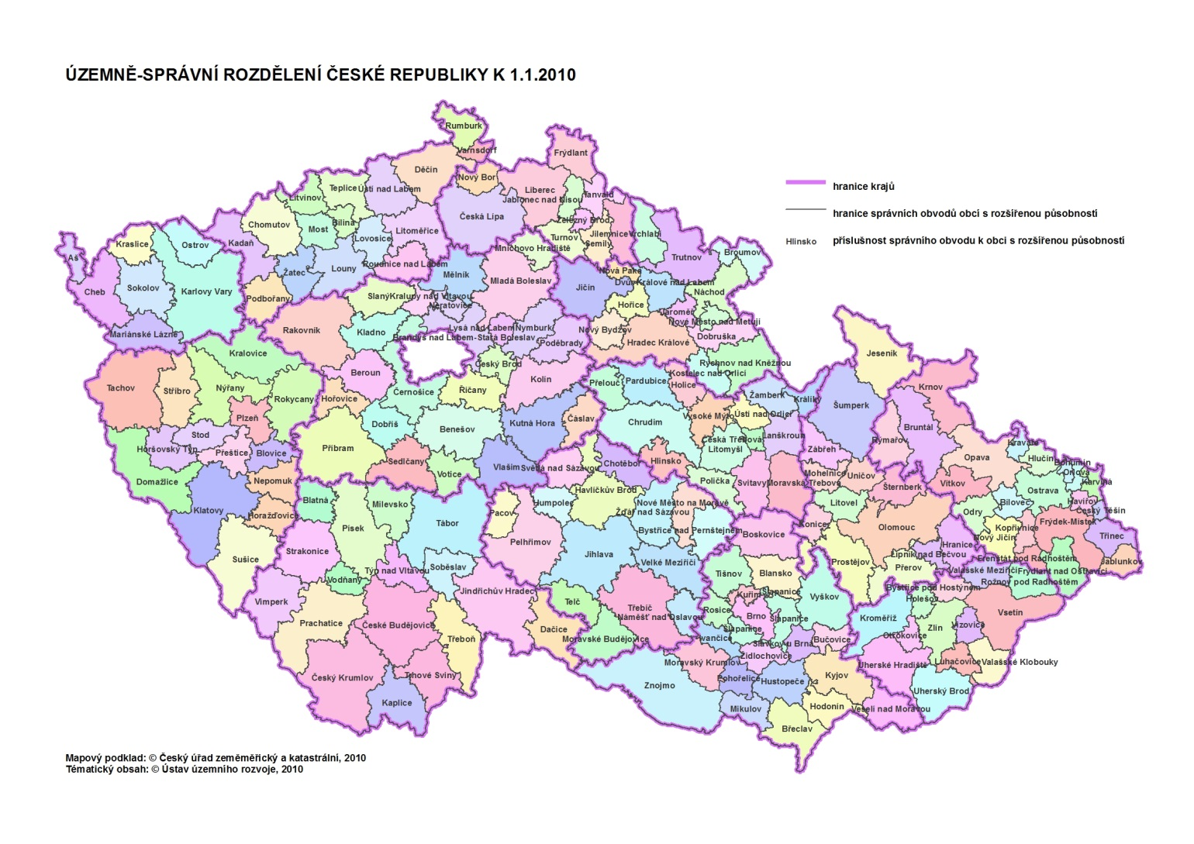

Slide 6
Archivy v ČR
Veřejné
Soukromé

Slide 7
Veřejné archivy
Národní archiv
Státní oblastí a zemské archivy (a jejich pobočky)
Specializované archivy
Bezpečnostní archivy
Archiv bezpečnostních složek
Archivy vyšších územně samosprávných celků

Slide 8
Státní oblastní a zemské archivy
Státní oblastní archiv (SOA)
Praha, Plzeň, Litoměřice, Třeboň, Zámrsk
Moravský zemský archiv v Brně (MZA)
Zemský archiv v Opavě (ZA)
Státní okresní archivy (SOkA

Slide 9
· Archiv Kanceláře prezidenta republiky
· Archiv Pražského hradu
· Archiv Poslanecké sněmovny
· Archiv Senátu
· Archiv MZV
· Vojenský historický archiv
· Archiv Českého rozhlasu
· Archiv České televize
· Archiv Masarykův ústav a Archiv AV ČR, v.v.i.
· Ústav dějin univerzity Karlovy - Archiv Univerzity Karlovy
· Archiv Masarykovy univerzity
· Archiv Českého vysokého učení technického
· Archiv Vysokého učení technického v Brně
· Archiv Národního muzea
· Literární archiv Památníku národního písemnictví
· Archiv Národní galerie
· Archiv Národní knihovny ČR
· Národní filmový archiv
· Ústřední archiv zeměměřičství a katastru
· Archiv DIAMO
· Archiv České národní banky
· Archiv AVU
· Archiv Moravské galerie v Brně
· Archiv Univerzity Hradec Králové
· Archiv Univerzity Palackého v Olomouci
· Archiv Slezské univerzity v Opavě
· Archiv Vysoké školy báňské - Technické univerzity Ostrava
· Archiv Mendelovy univerzity v Brně
· Archiv Veterinární a farmaceutické univerzity Brno

Slide 10
Bezpečnostní archivy
Archiv Národního bezpečnostního úřadu
Archiv Úřadu pro zahraniční styky a informace
Archiv Bezpečnostní informační služby
Archiv Vojenského zpravodajství
Archiv Policie České republiky
Archiv Ministerstva vnitra České republiky

Slide 11
Soukromé archivy
Proces akreditace
Všeodborový archiv ČMKOS
· Archiv Židovského muzea v Praze
· Archiv České strany sociálně demokratické
· Archiv Centra hasičského hnutí, Přibyslav
· Archiv ArcelorMittal Ostrava, a. s.
· Archiv OKD, a. s.
· Archiv společnosti Sokolovská uhelná
· Archiv společnosti Škoda Auto
· Archiv Vítkovice, a. s.
· Ústřední archiv společnosti Plzeňský Prazdroj, a.s.
· Archiv Biskupství brněnského

